Slide 1
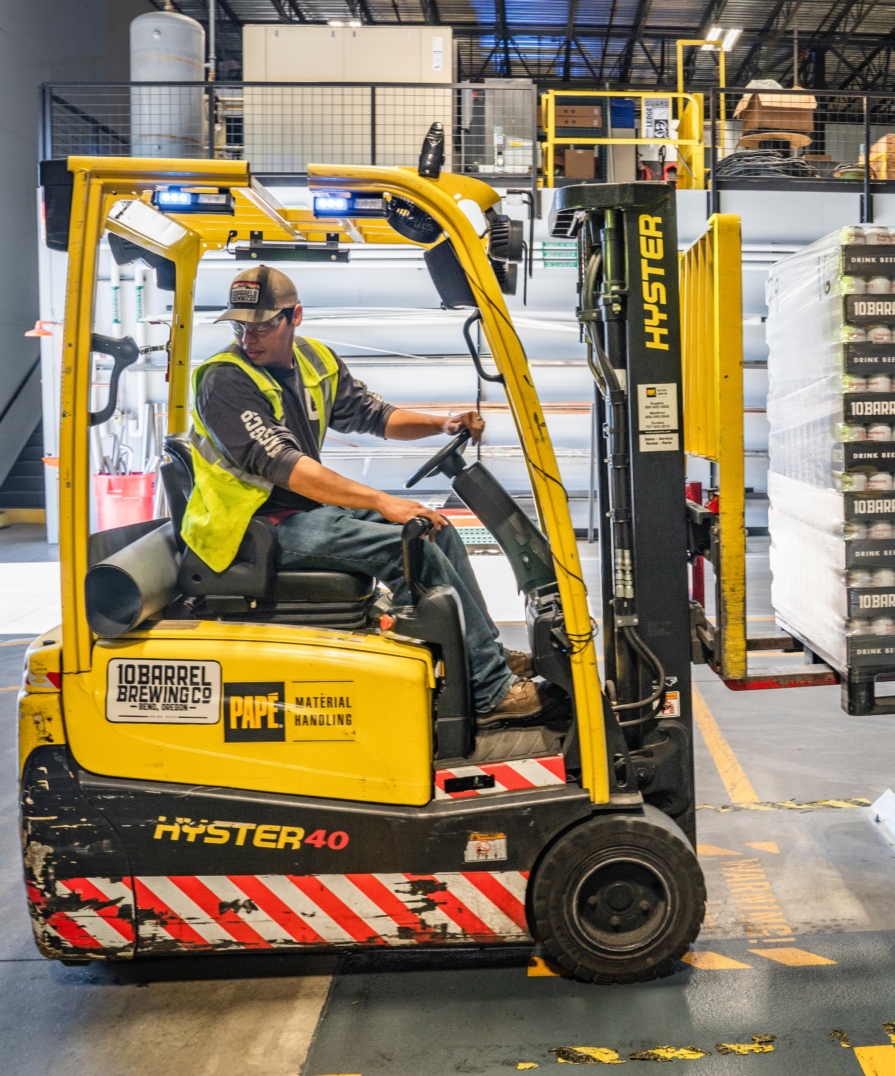
ERP - Módulo SCM
Gestión de tu logística

Slide 2
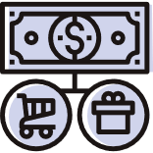
La inclusión de un sistema de cadena de abastecimiento
y distribución, te brindará múltiples beneficios:
La cadena de suministro SCM de OasisCom permite
Realización a
menor costo.
Mejora del
flujo de caja.
Personalizar las consultas,
de acuerdo a la información
que desees visualizar.
Agregar valor
a los productos
y servicios.
Rapidez.
Diferenciarse de
la competencia.
Reducción de
ciclos de venta.

Slide 3
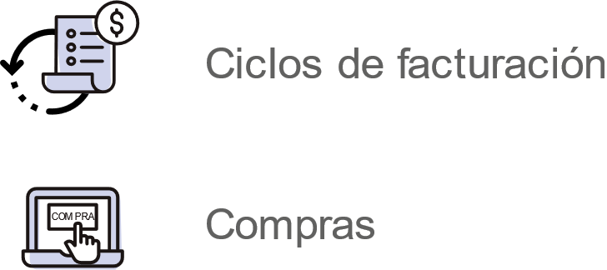
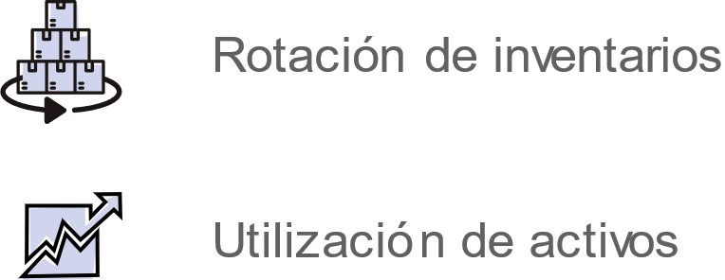
Cómo lo logramos:
Haciendo que el modelo operativo tenga un impacto directo en el modelo
económico, debido a que determina:

Slide 4
Módulos del producto
- Requisición
- Ordenes de compra

